Slide 1
“Mister Beam and the Prostate”
Symposium Urologen ZAS
4 juni 2026

Slide 2
Laserbehandeling voor BPH
HoLEP
MiLEP

Slide 3
-Terminologie
-Fysica
-BPE
-European Association Guidelines
-Opstelling ‘real life’ in OK
-Resultaten / complicaties/voordelen
-Post-operativum : waarop letten ?
-Take home messages

Slide 4
HoLEP - MiLEP
Holmium
Laser
Enucleation of the
Prostate
Minimal invasive
Laser
Enucleation of the
Prostate

Slide 5
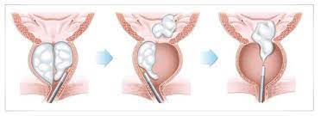
Anatomische Endoscopische Enucleatie van de Prostaat (AEEP)
Notes:
Laserenucleatie van de prostaat (HoLEP en MiLEP) biedt enkele belangrijke voordelen ten opzichte van de klassieke TURP (prostaatvolumes < 80 ml) en de abdominale (‘open’) prostatectomie (prostaatvolumes > 80 ml):
Laserenucleatie kan alle prostaatvolumes behandelen.
De laser schroeit de bloedvaten onmiddellijk dicht, zodat er minder bloedverlies optreedt tijdens de ingreep en de kans op bloedingen na de ingreep verkleint.
In vergelijking met een TURP heeft de patiënt na een laserenucleatie een krachtiger urinestaal en verkleint het risico op een heringreep door aangroei van het goedaardig prostaatweefsel.
De blaassonde hoeft meestal maar 1 of 2 dagen ter plaatse te blijven, waardoor de hospitalisatieduur aanzienlijk verkort en de procedure kostenefficiënt is, zowel ten opzichte van TURP als de abdominale prostatectomie.
Bij volumineuze prostaten moet de patiënt niet herstellen van een onderbuikincisie. Uiteraard is er bij een laserenucleatie na de procedure ook geen litteken ter hoogte van de onderbuik.
Een bijkomend voordeel van een Holmium-lasertoestel is dat de laserenergie ook heel geschikt is voor de – eventueel gelijktijdige – behandeling van urolithiasis (blaasstenen, ureterstenen en nierstenen).

Slide 6
Light Amplification by Stimulated Emission of Radiation
Drie elementen nodig :
-Actief medium (gas, kristal …)
-Energiepomp : om elektronen te exciteren (bv. elektriciteit)
-Optische resonator : spiegels die licht heen en weer kaatsen : versterking

Slide 7
Holmium:YAG laser
golflengte van ≈ 2100 nm (infrarood)
- sterke absorptie door water (en dus door menselijk weefsel, dat grotendeels uit water bestaat)
- zeer ondiepe penetratie (~0,4 mm) → precies snijden zonder diepe schade
👉 nauwkeurige dissectie van weefsel
👉 directe coagulatie (bloedvaten worden meteen dichtgeschroeid)
👉 minder bloedverlies

Slide 8
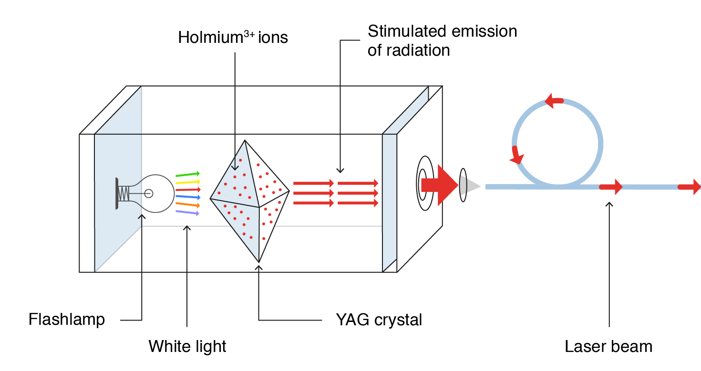
Holmium : YAG
Holmium : magnetische eigenschappen
YAG : Yttrium – Aluminium – Granaat : kristal waarop lasermateraal gefixeerd is

Slide 9

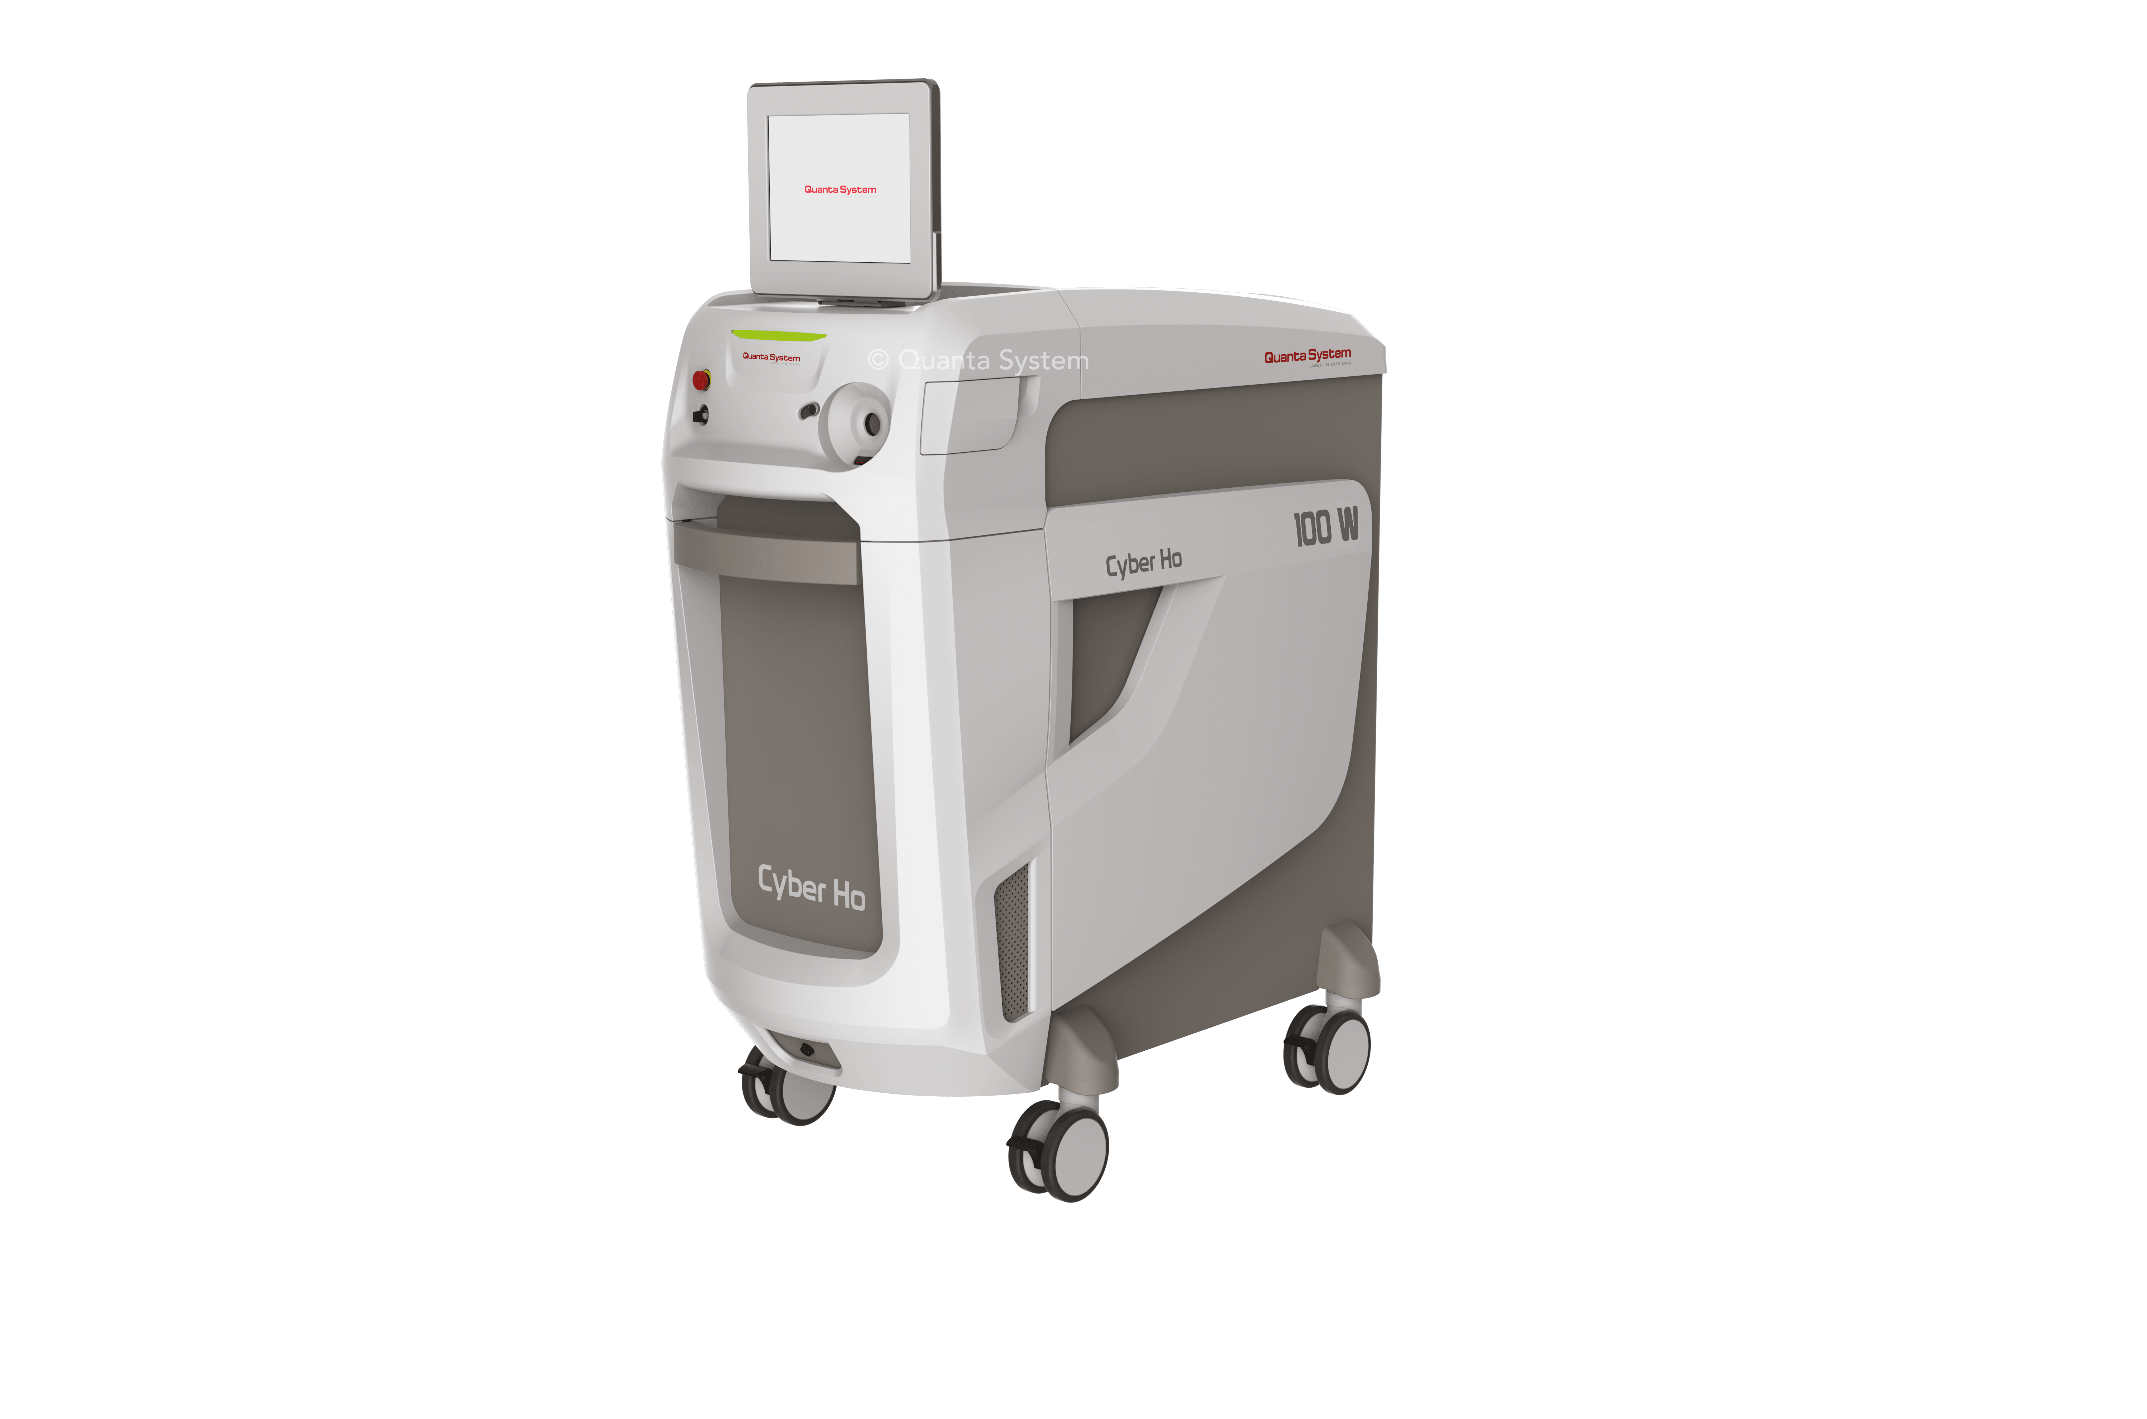
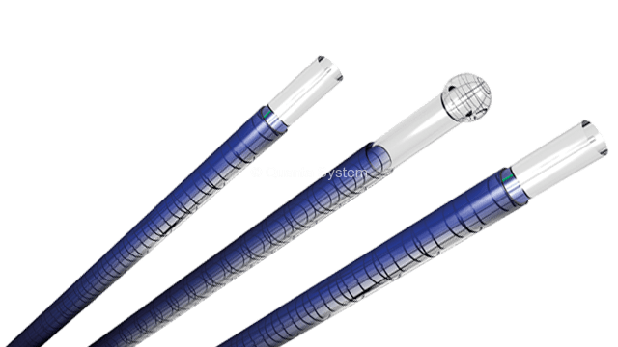

Slide 10
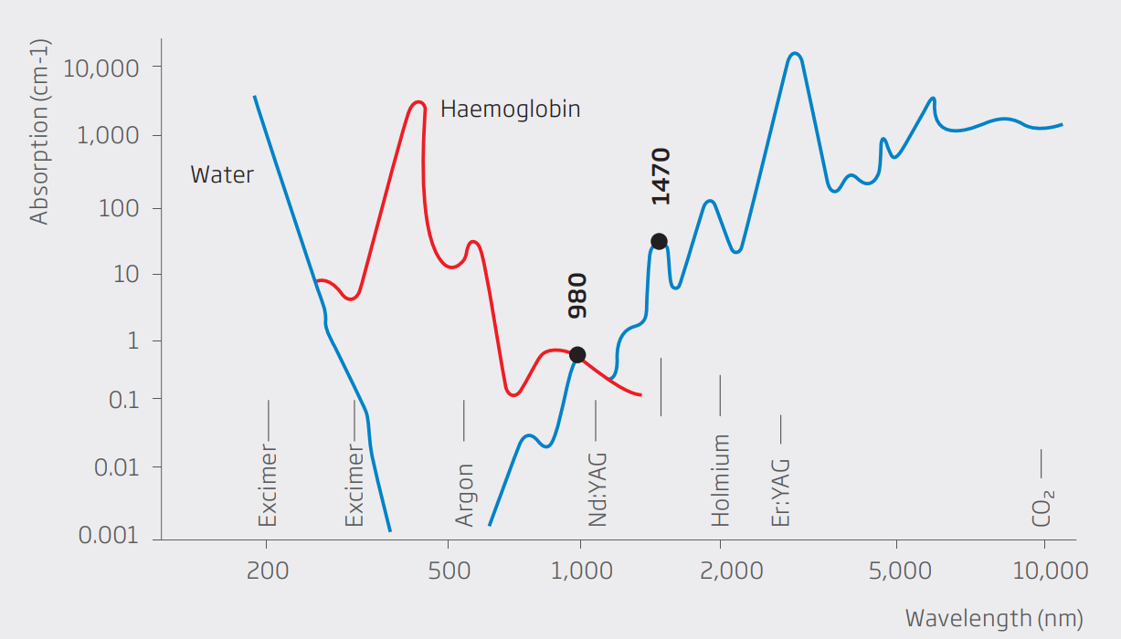

Slide 11
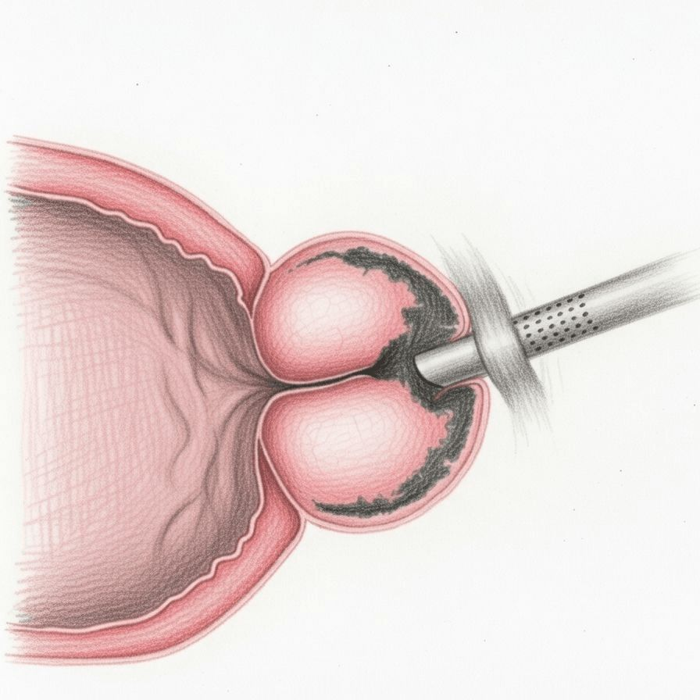
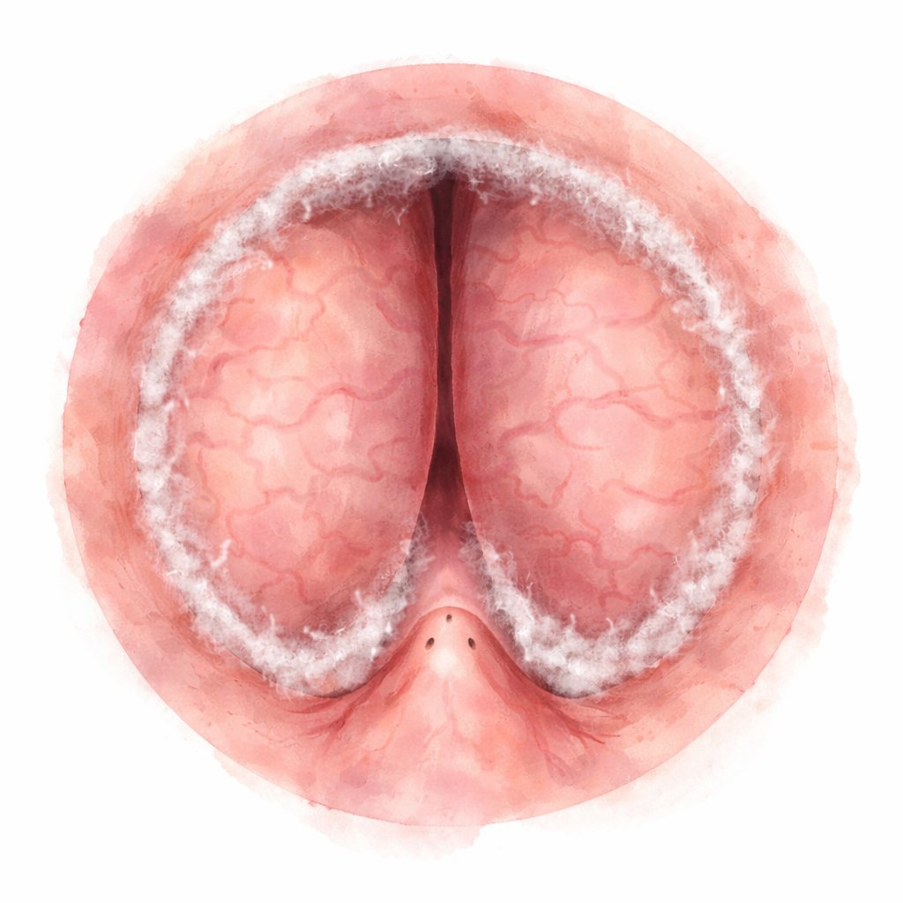
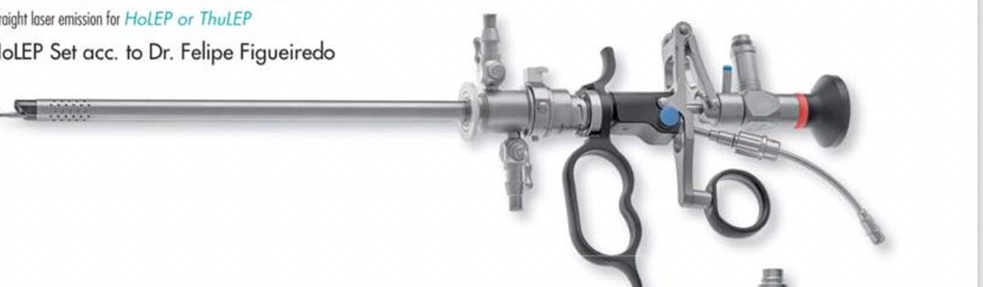
Notes:
MiLEP stands for Minimally Invasive Laser Enucleation of the Prostate. It's a surgical procedure to treat benign prostatic hyperplasia (BPH) by using laser to remove enlarged prostate tissue with smaller instruments, reducing invasiveness and recovery time compared to traditional methods.

Slide 12
Wat gebeurt in het weefsel ?
Wanneer de laser het weefsel raakt:
Water absorbeert energie
Temperatuur stijgt extreem snel
Water verdampt → micro-explosies
Cellen worden mechanisch uit elkaar getrokken
👉 Dit proces heet fotothermische ablatie

Slide 13
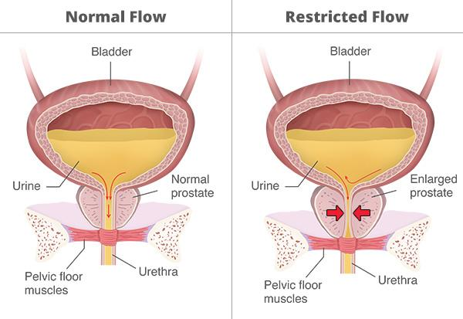

Slide 14
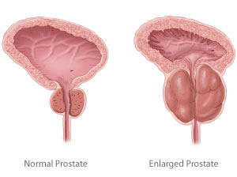
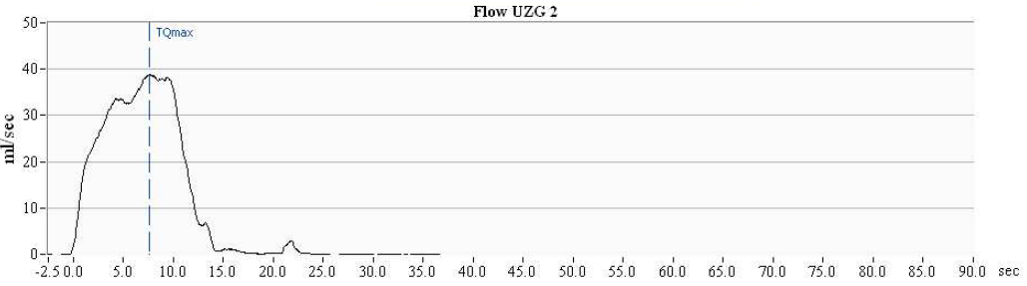
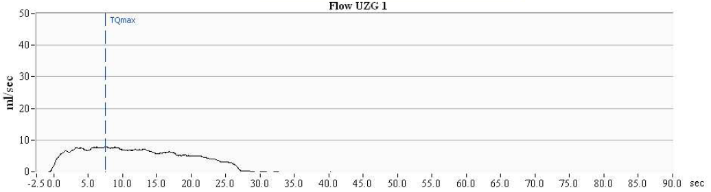
Benigne prostaathyperplasie (BPE)
Benigne Prostaat Obstructie (BPO)

Slide 15
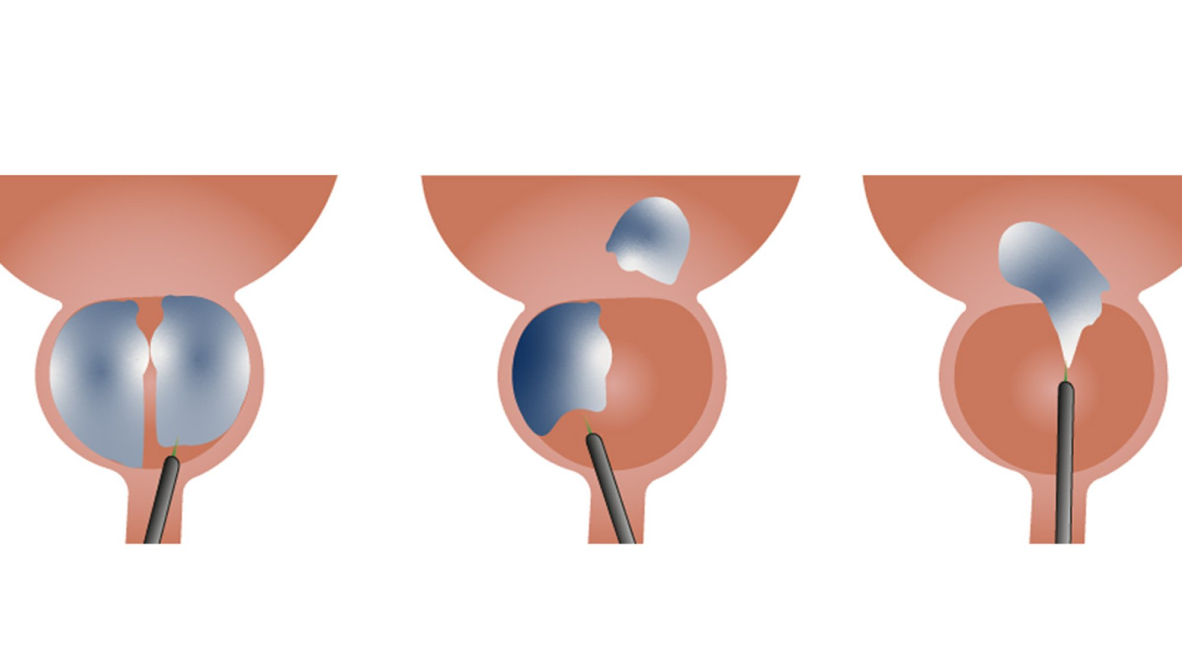
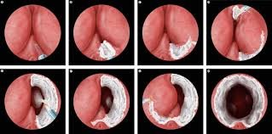

Slide 16
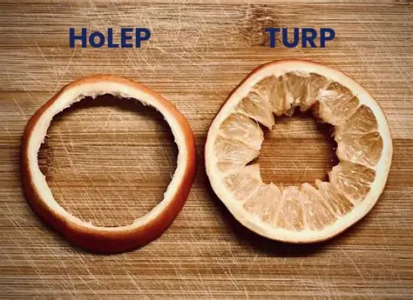

Slide 17
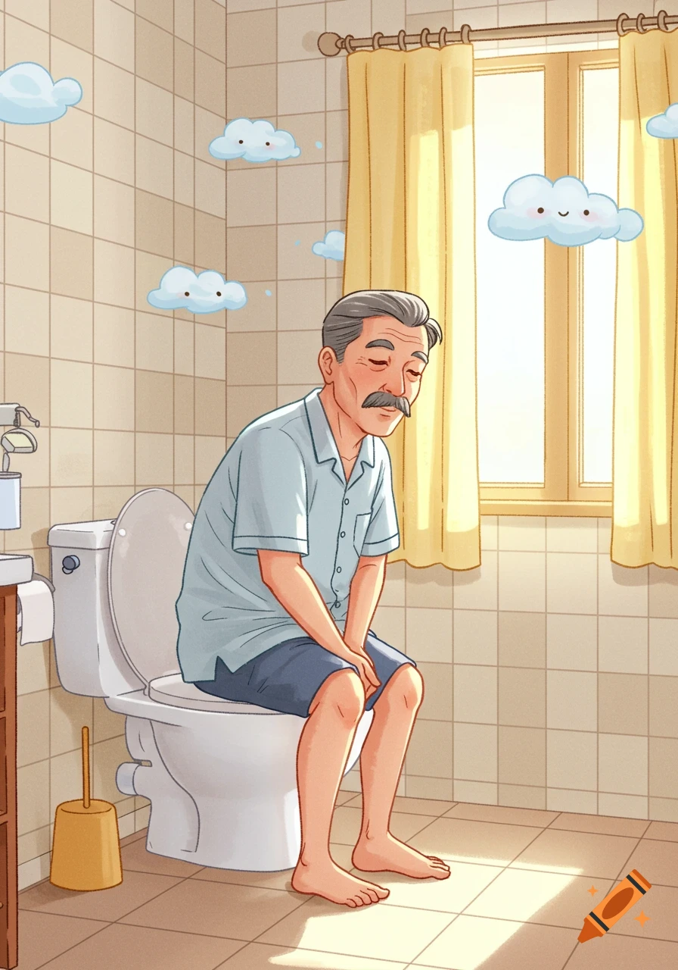

Slide 18
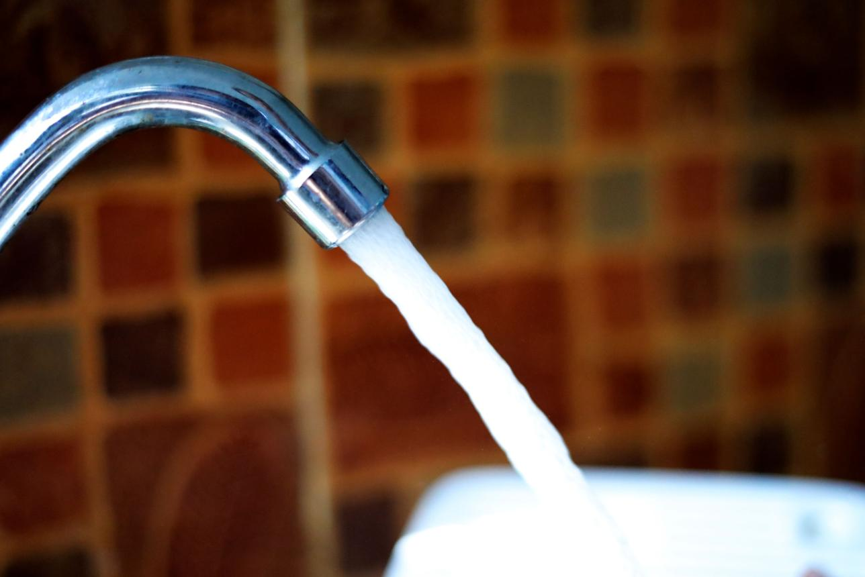

Slide 19
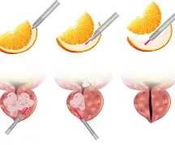

Slide 20
Summary of evidence | LE
Laser enucleation of the prostate using Ho:YAG laser (HoLEP) demonstrates similar mid- to long-term efficacy when compared to TURP. | 1b
Laser enucleation of the prostate using Ho:YAG laser (HoLEP) demonstrates similar short-term safety when compared to TURP. | 1a
Laser enucleation of the prostate using Ho:YAG laser (HoLEP) demonstrates longer operation times, but a more favourable perioperative profile when compared to TURP. | 1a
Recommendation | Strength rating
Offer laser enucleation of the prostate using Ho:YAG laser (HoLEP) to men with moderate-to-severe LUTS/benign prostatic obstruction as an alternative to transurethral resection of the prostate or open prostatectomy. | Strong

Slide 21
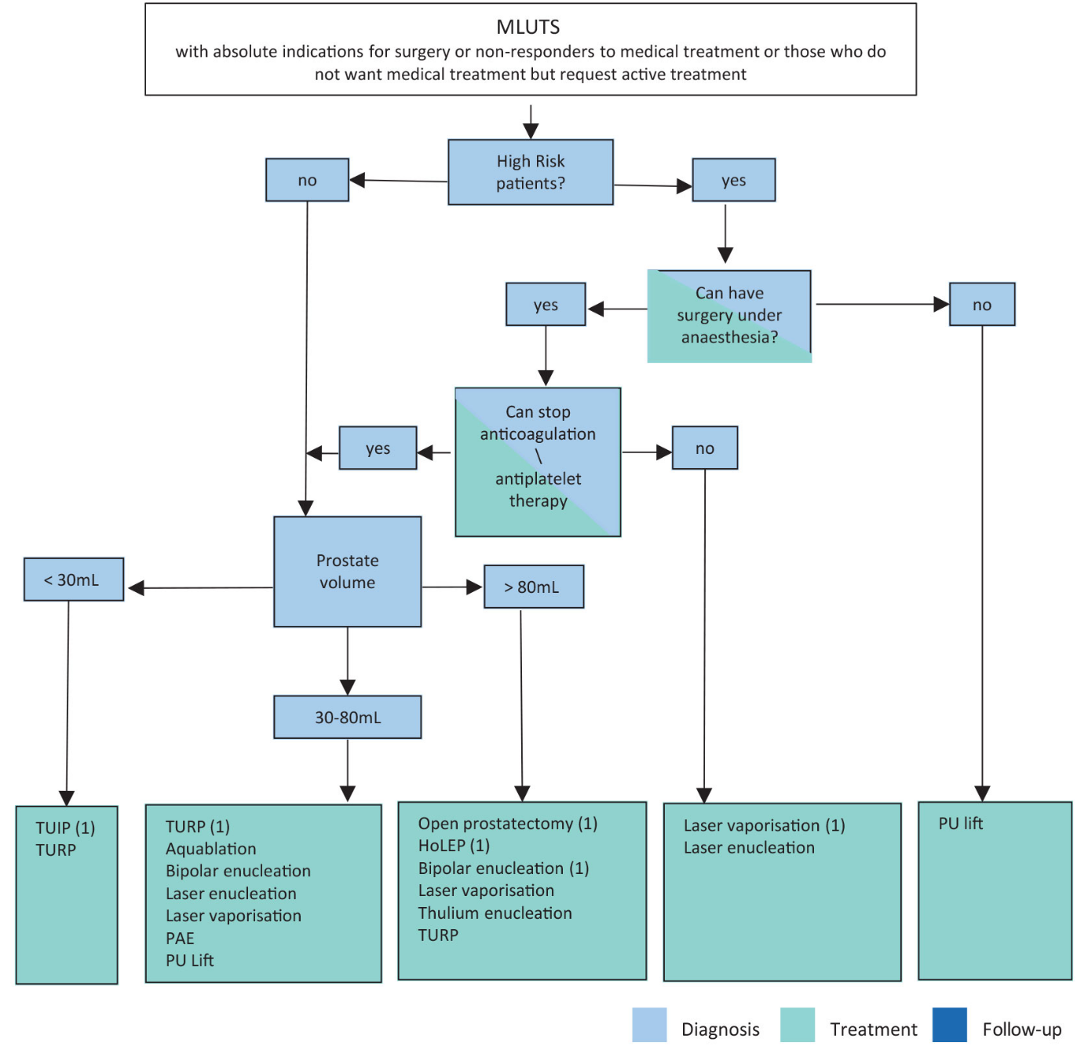

Slide 22
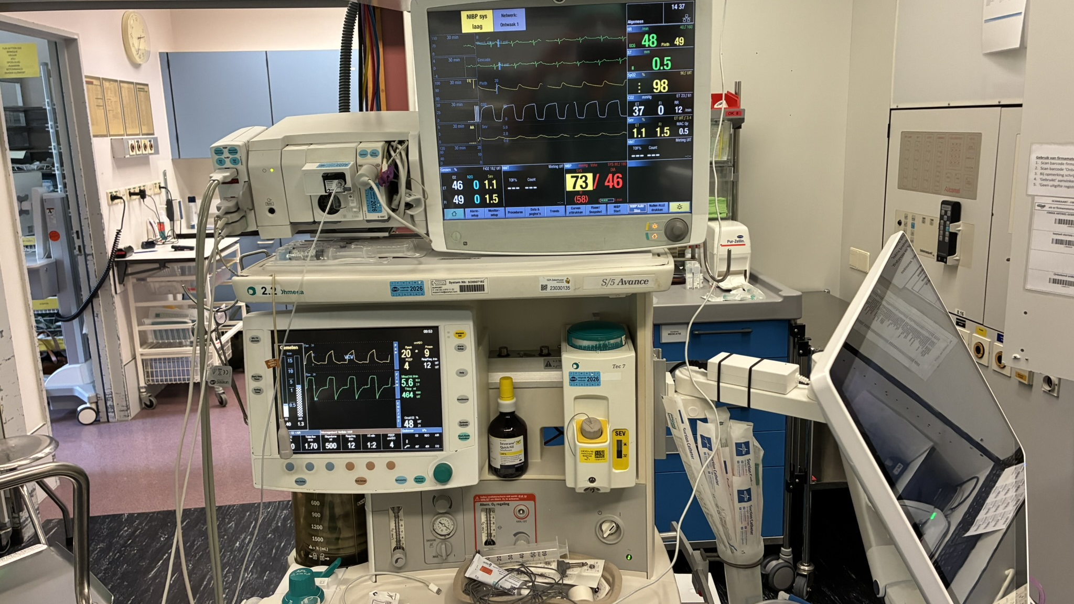

Slide 23
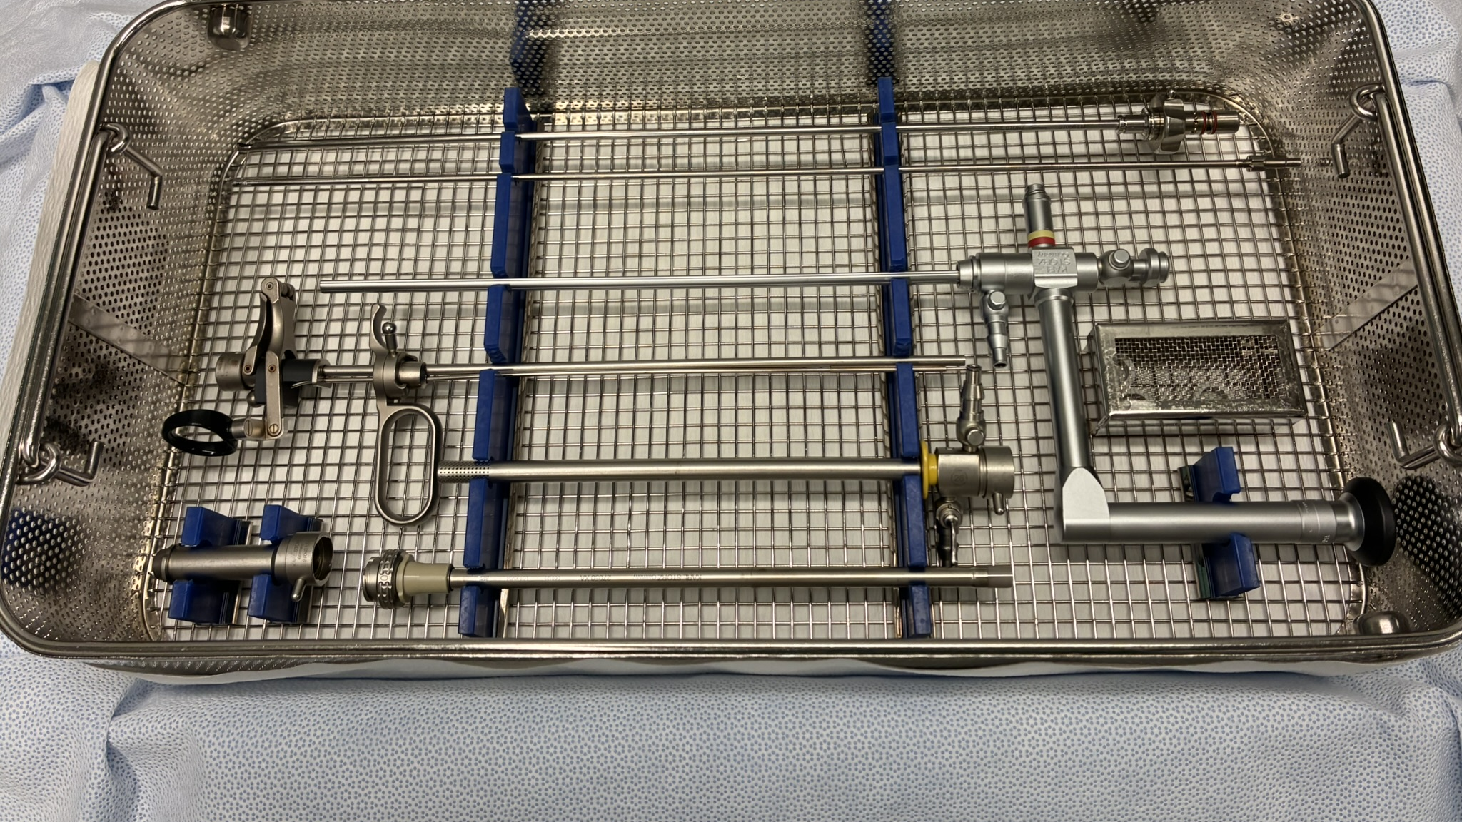

Slide 24
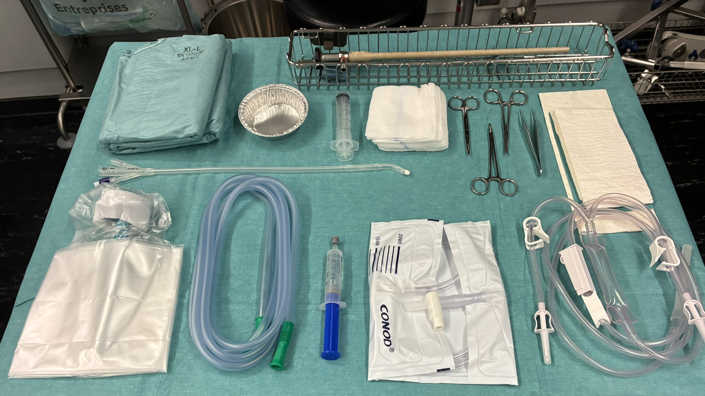

Slide 25
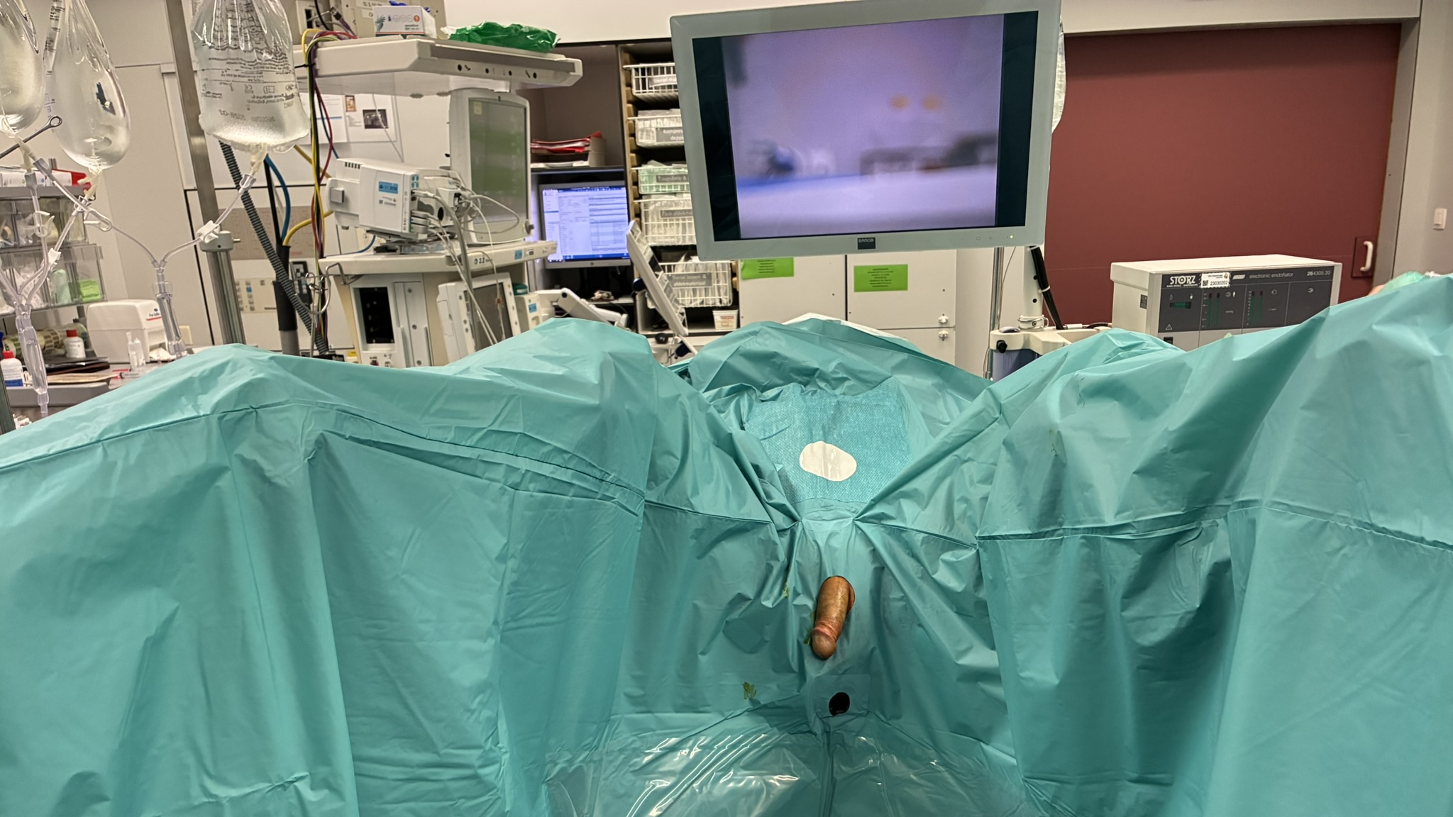

Slide 26
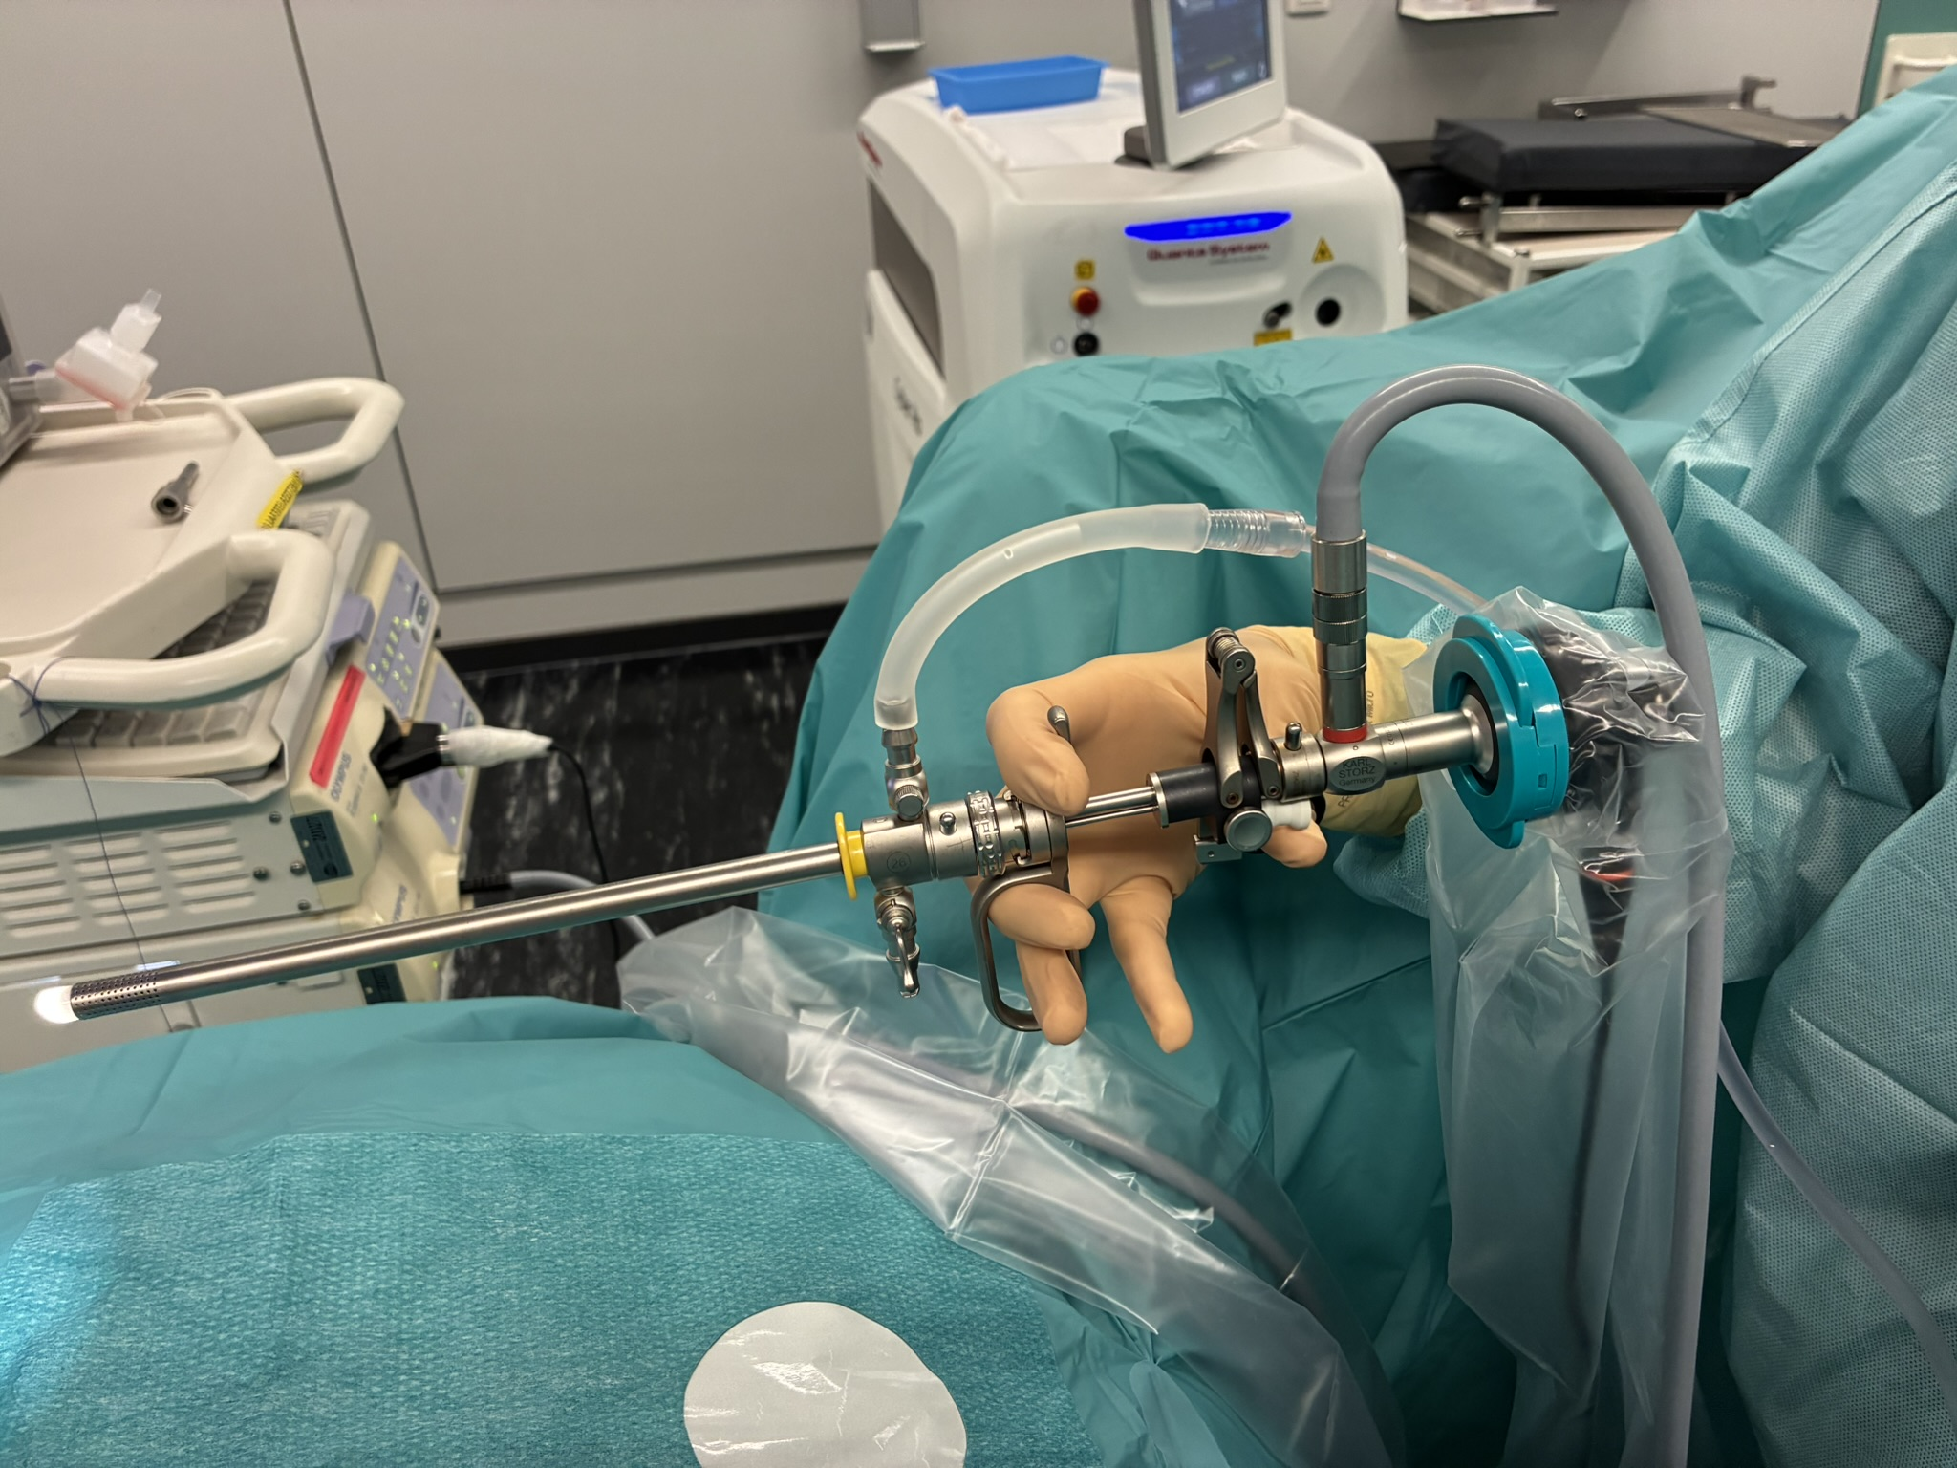
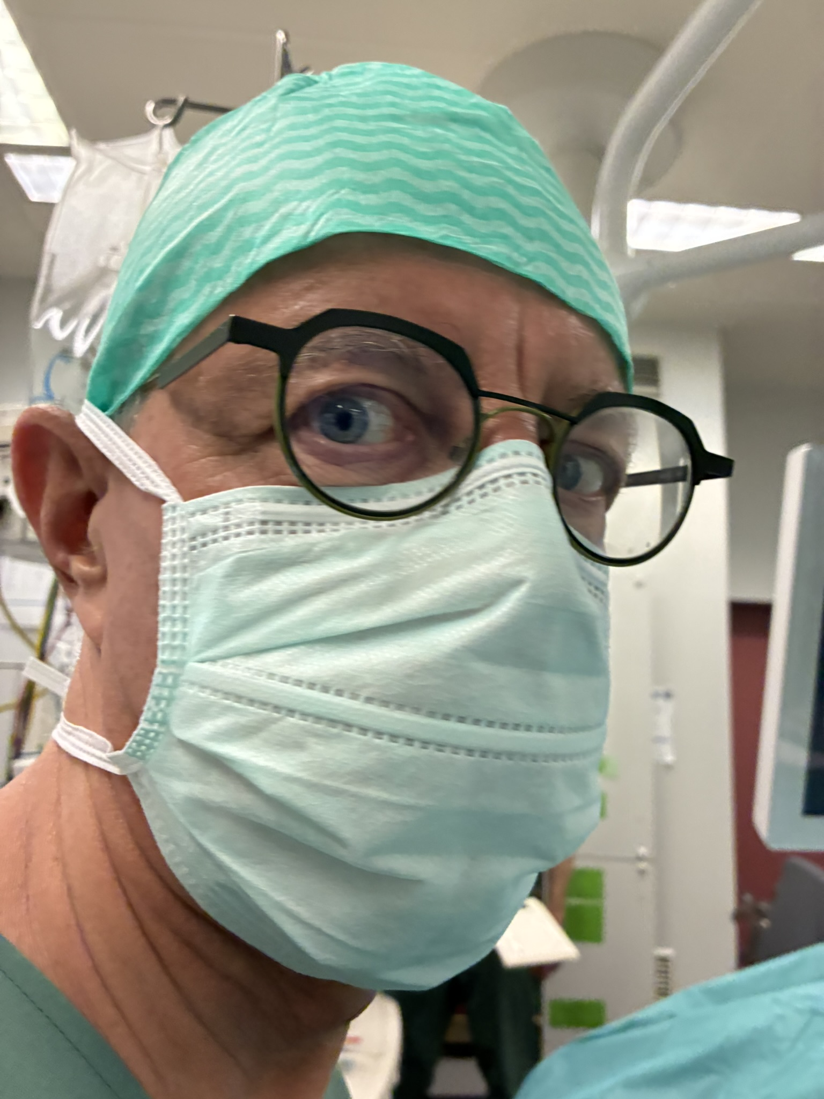

Slide 27
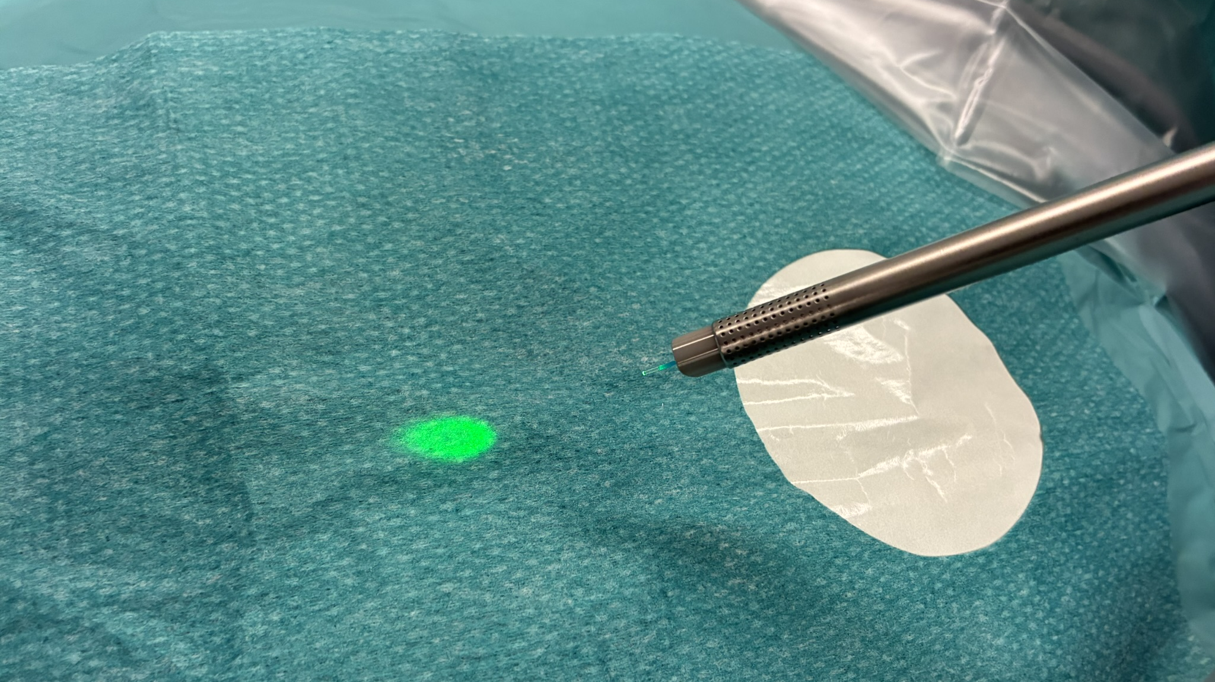

Slide 28
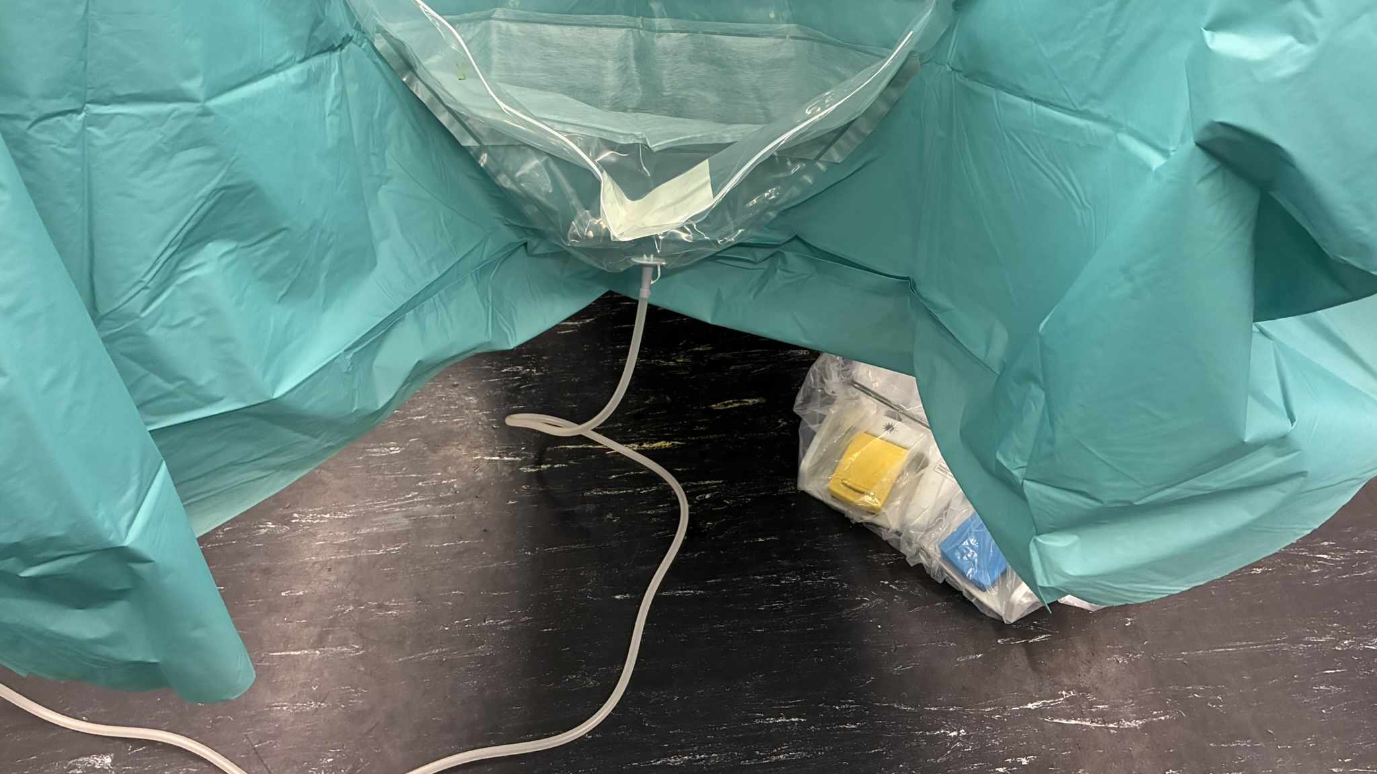

Slide 29
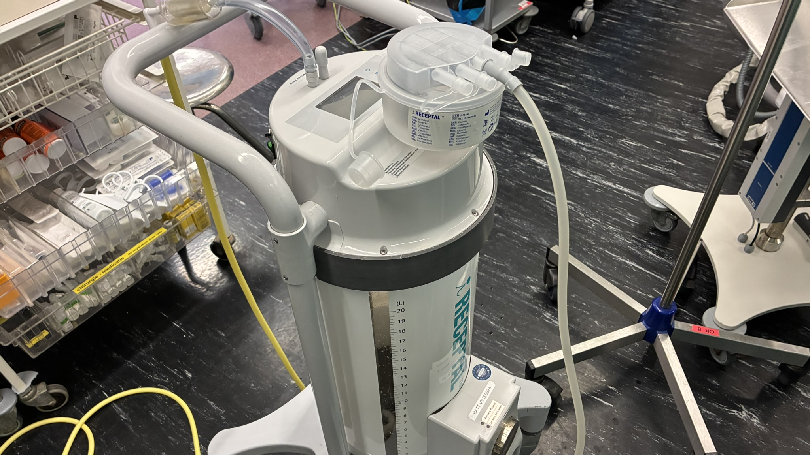

Slide 30
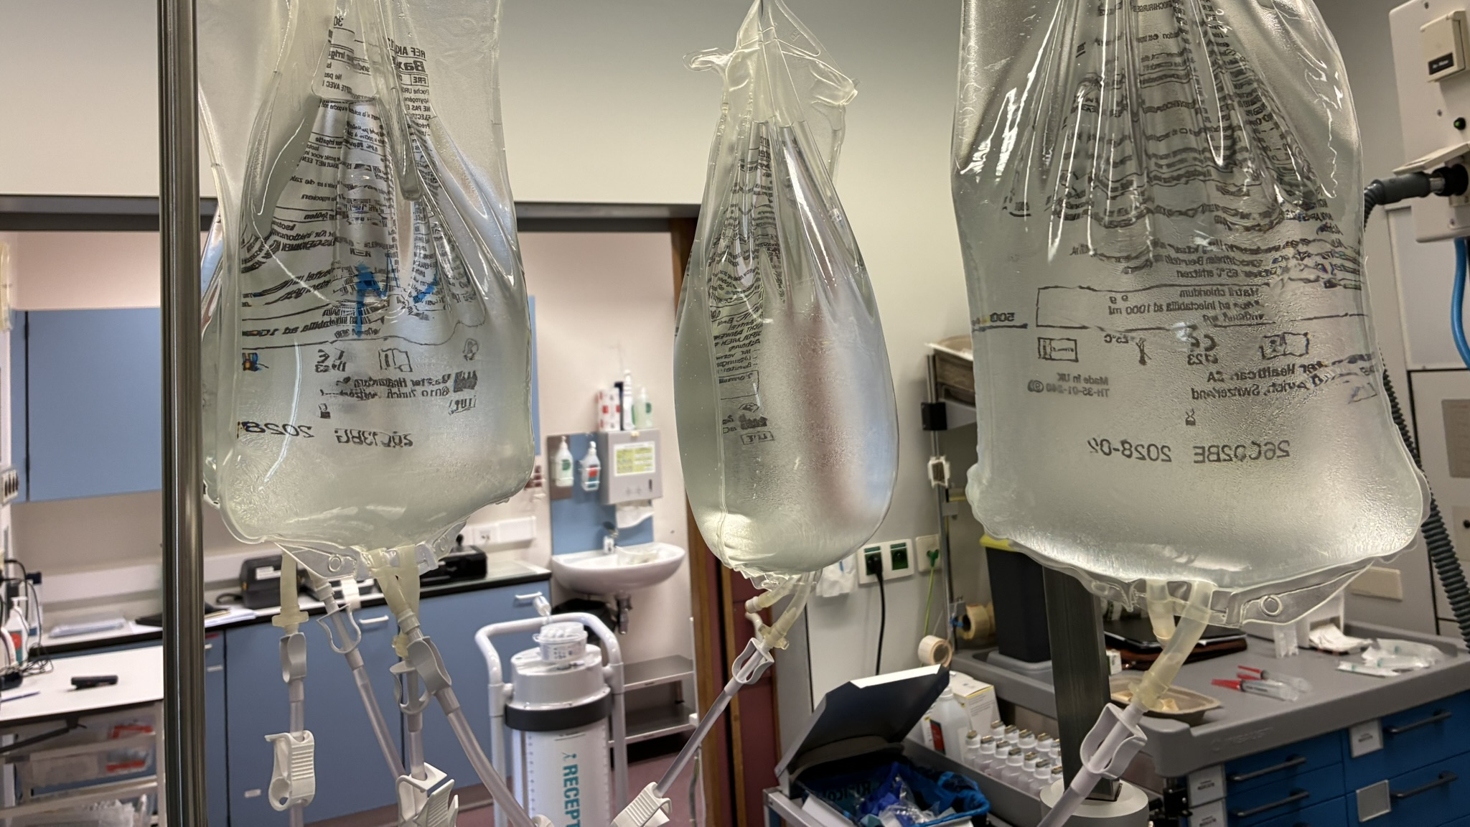

Slide 31
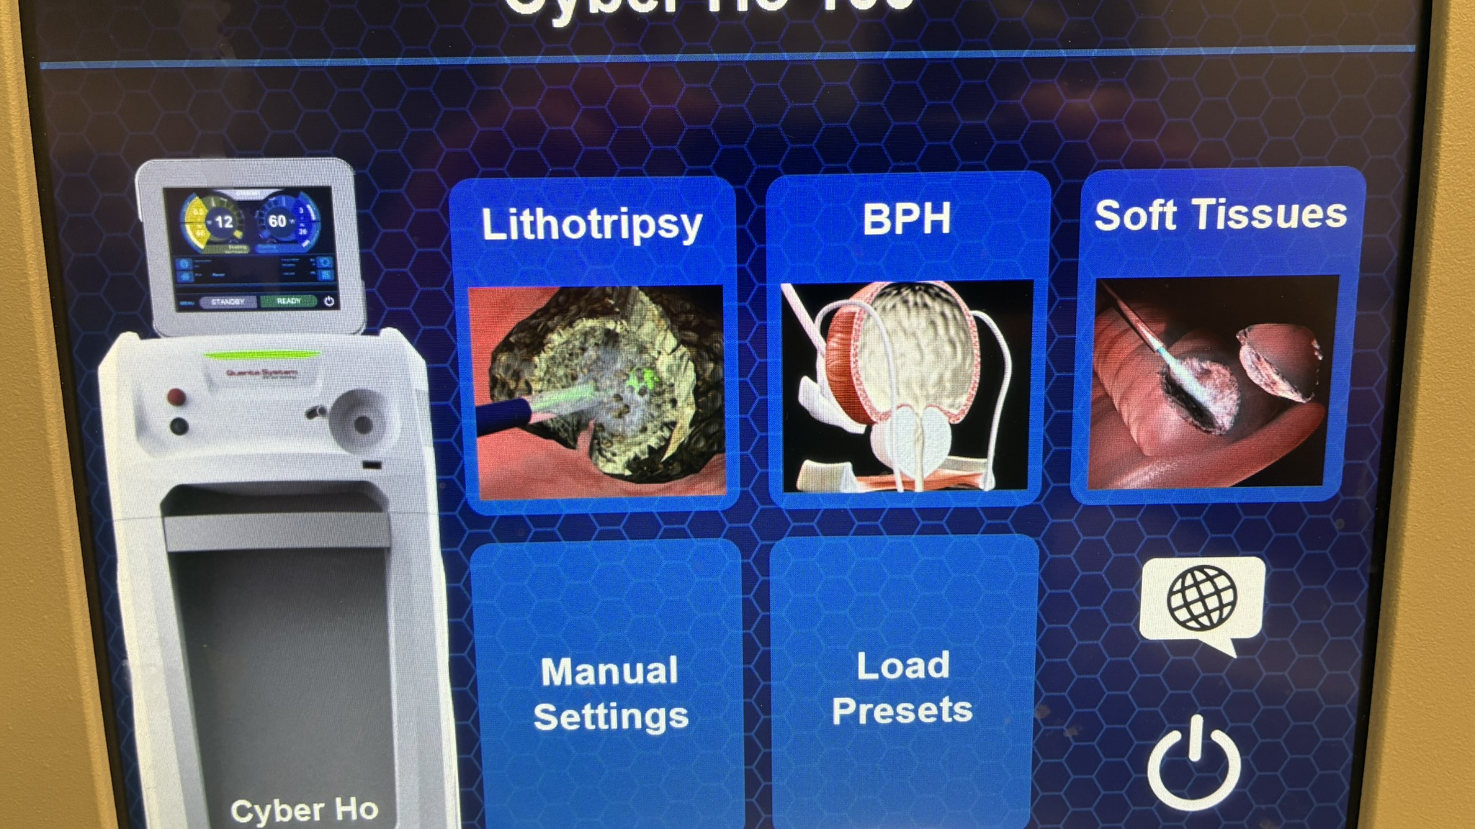

Slide 32
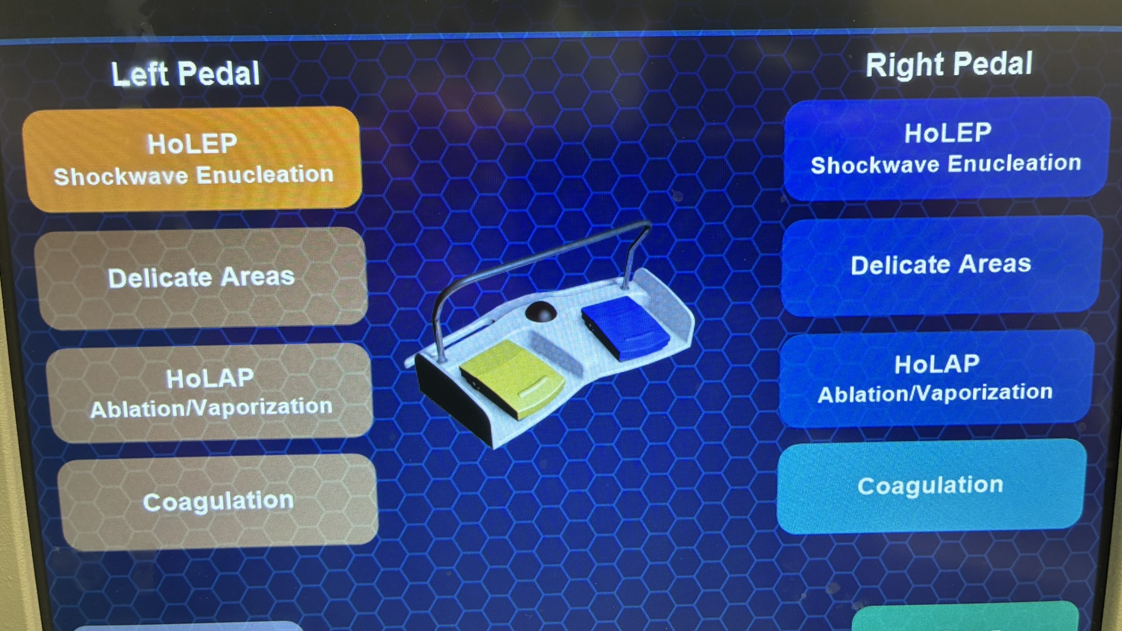

Slide 33
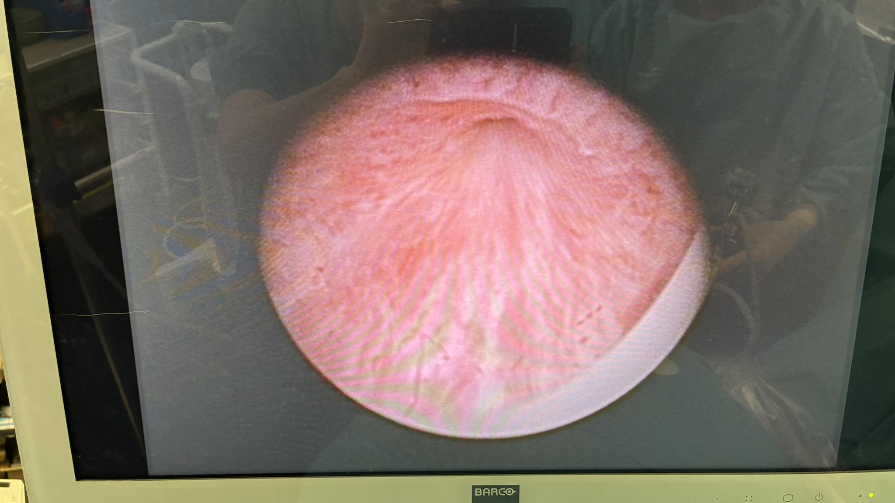

Slide 34
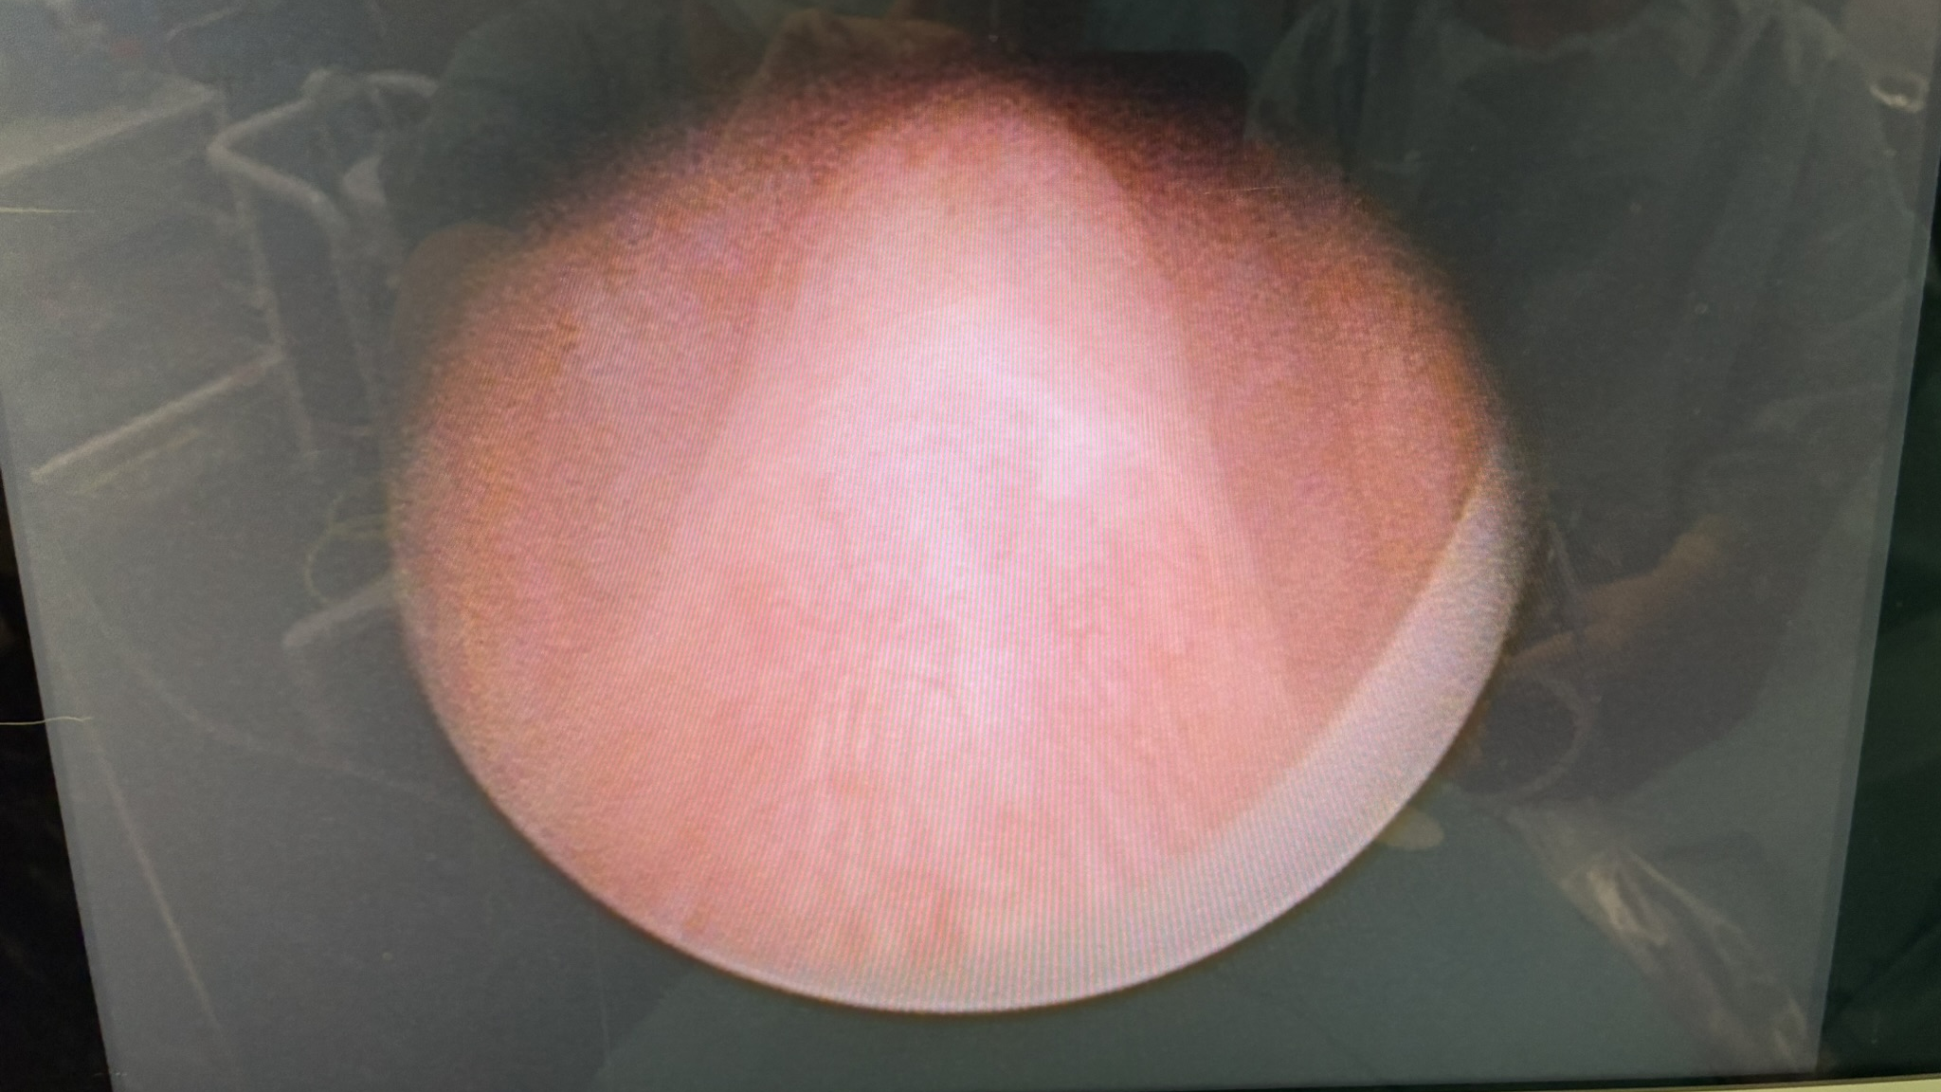

Slide 35
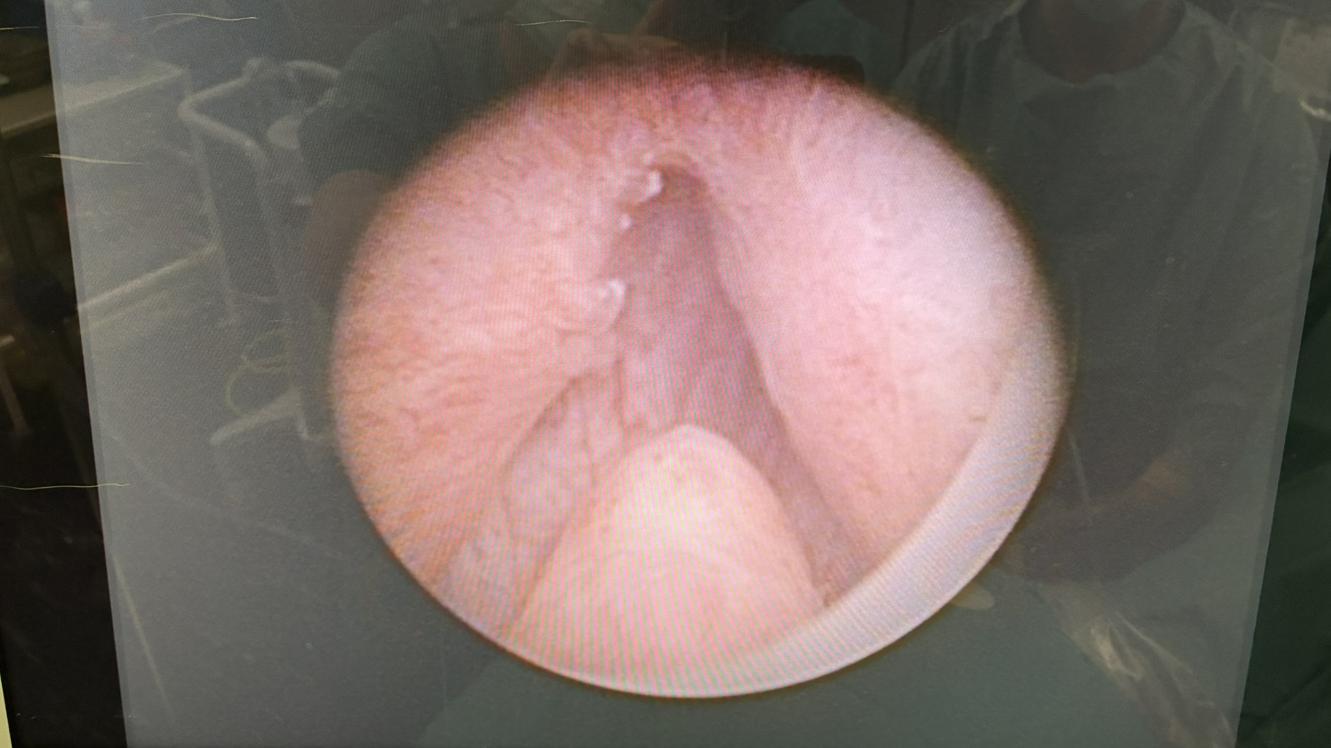

Slide 37
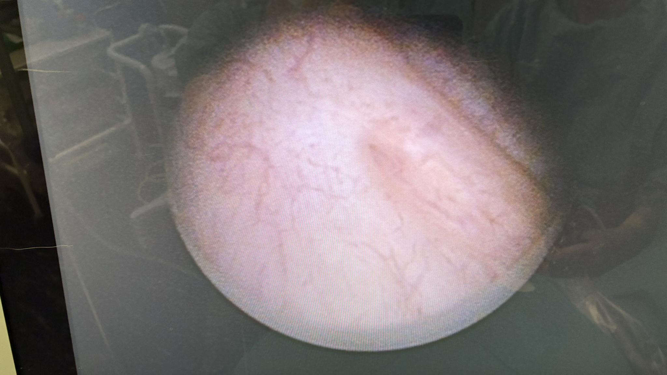

Slide 38
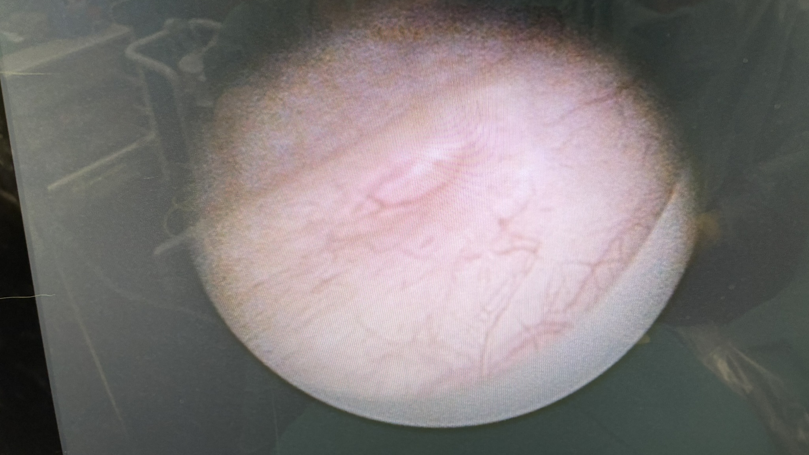

Slide 39
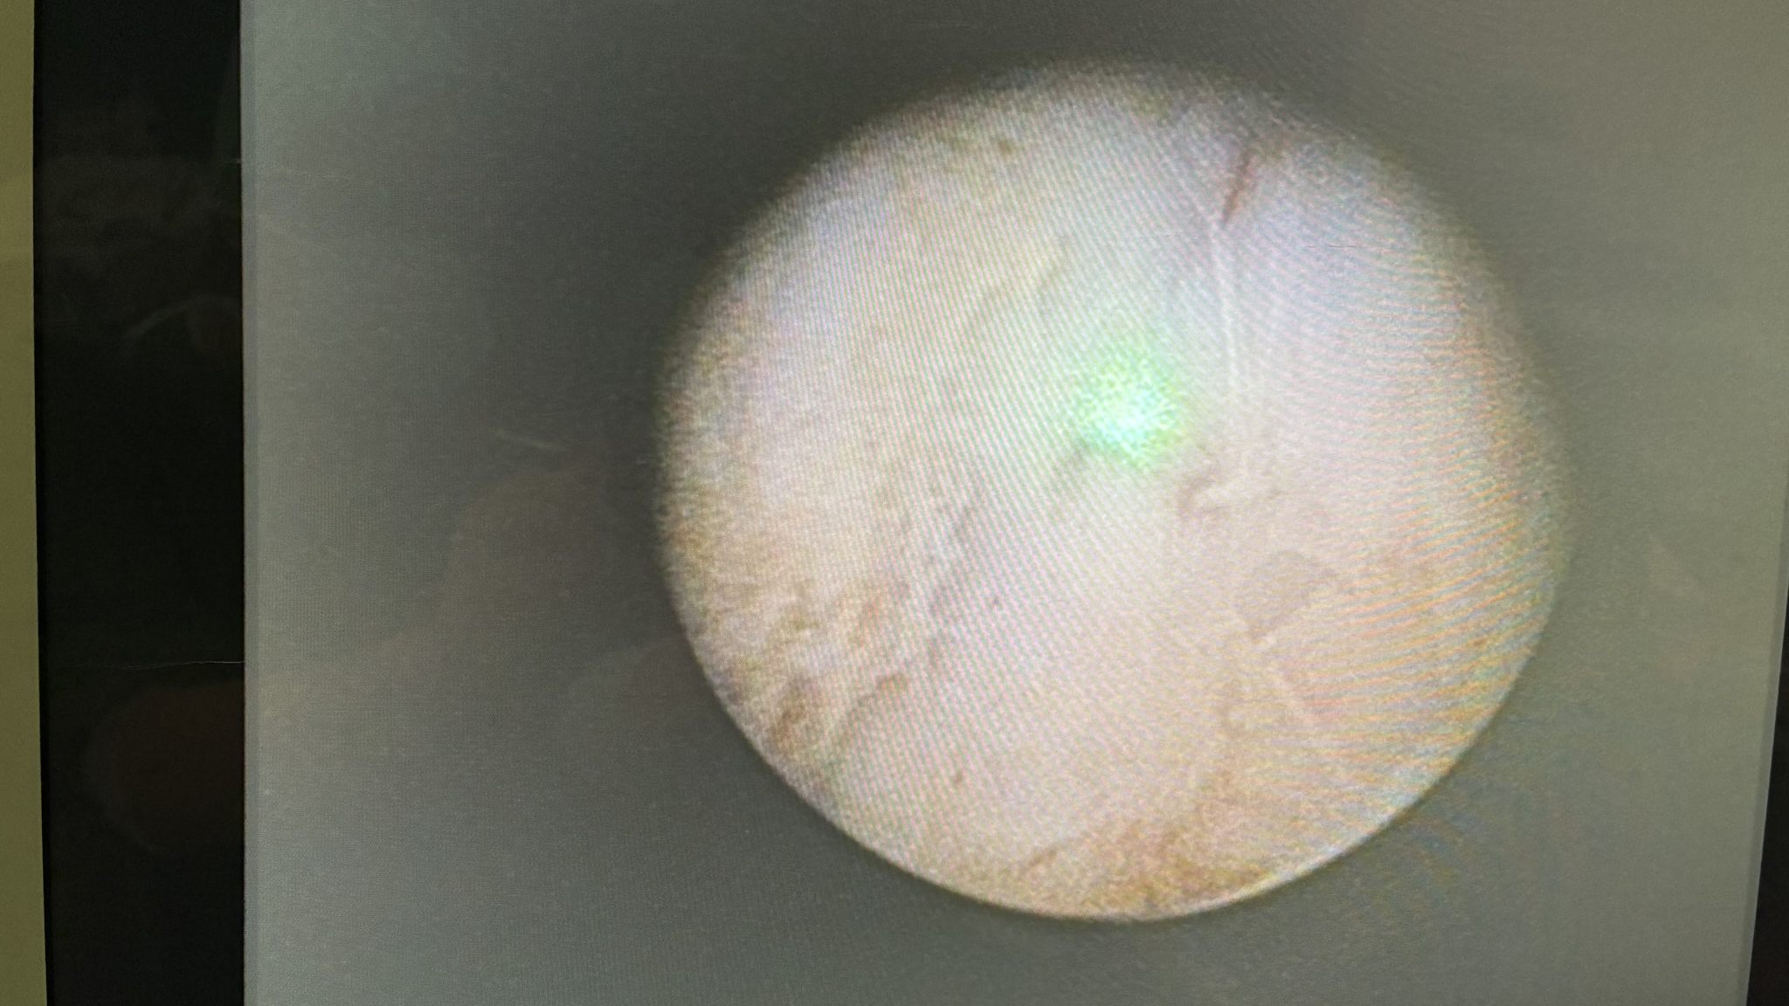

Slide 40
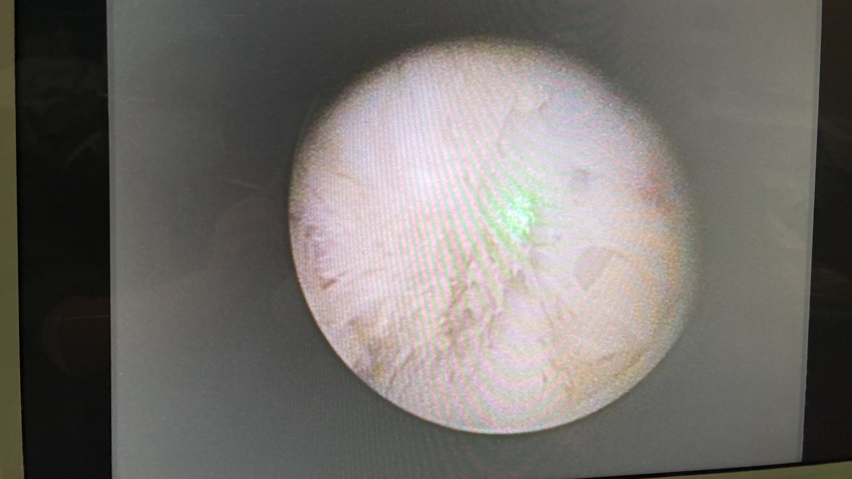

Slide 41
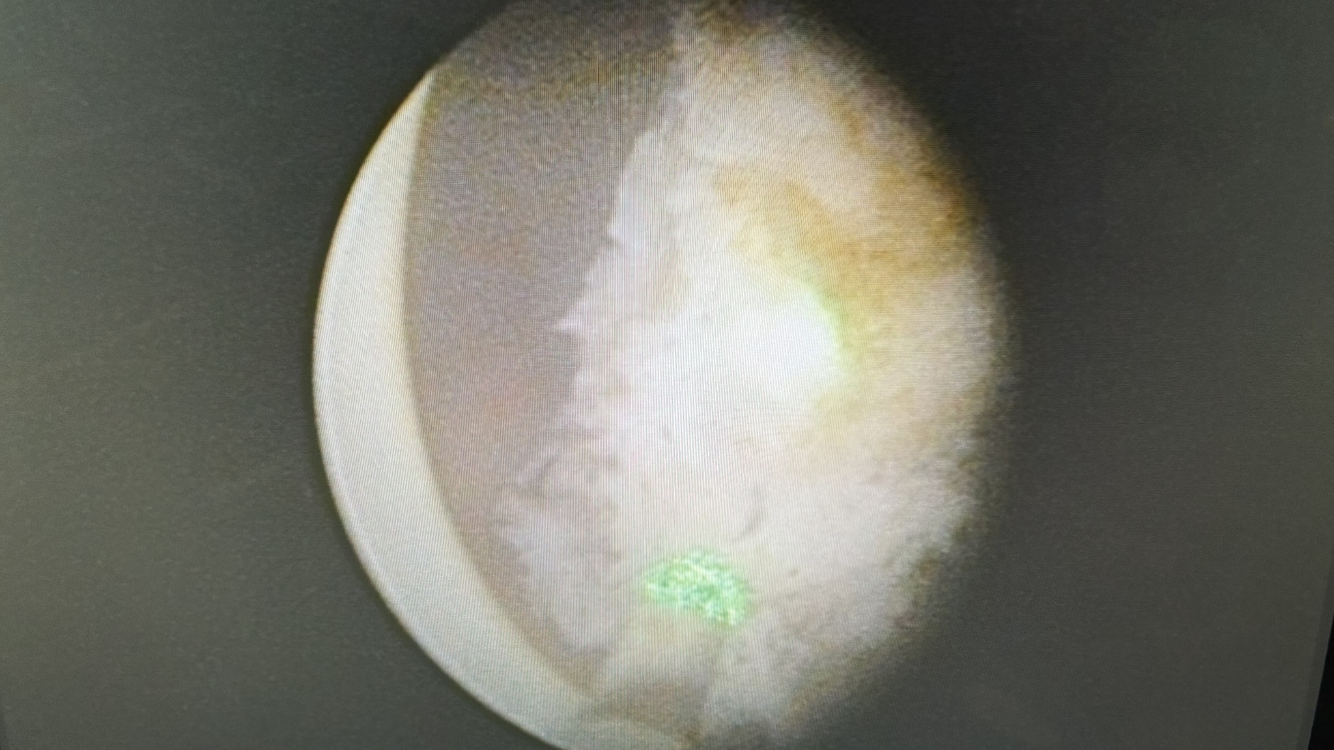

Slide 42
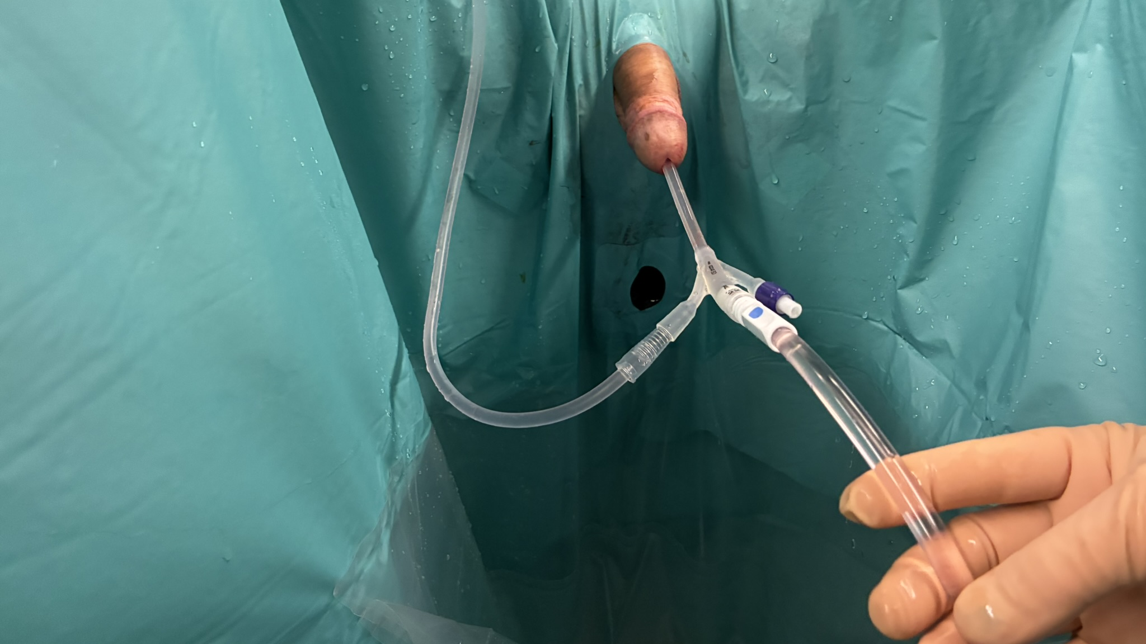

Slide 43
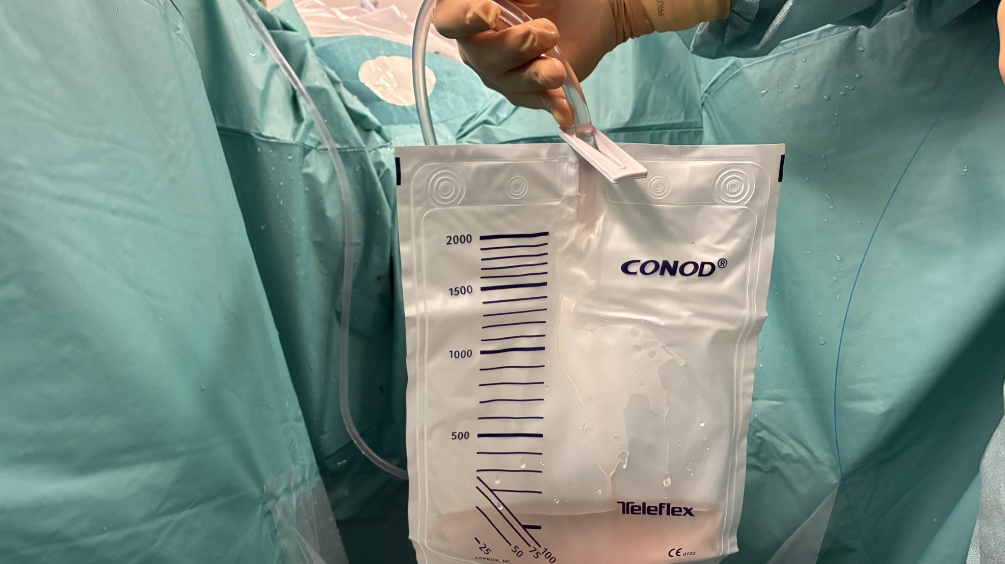

Slide 44
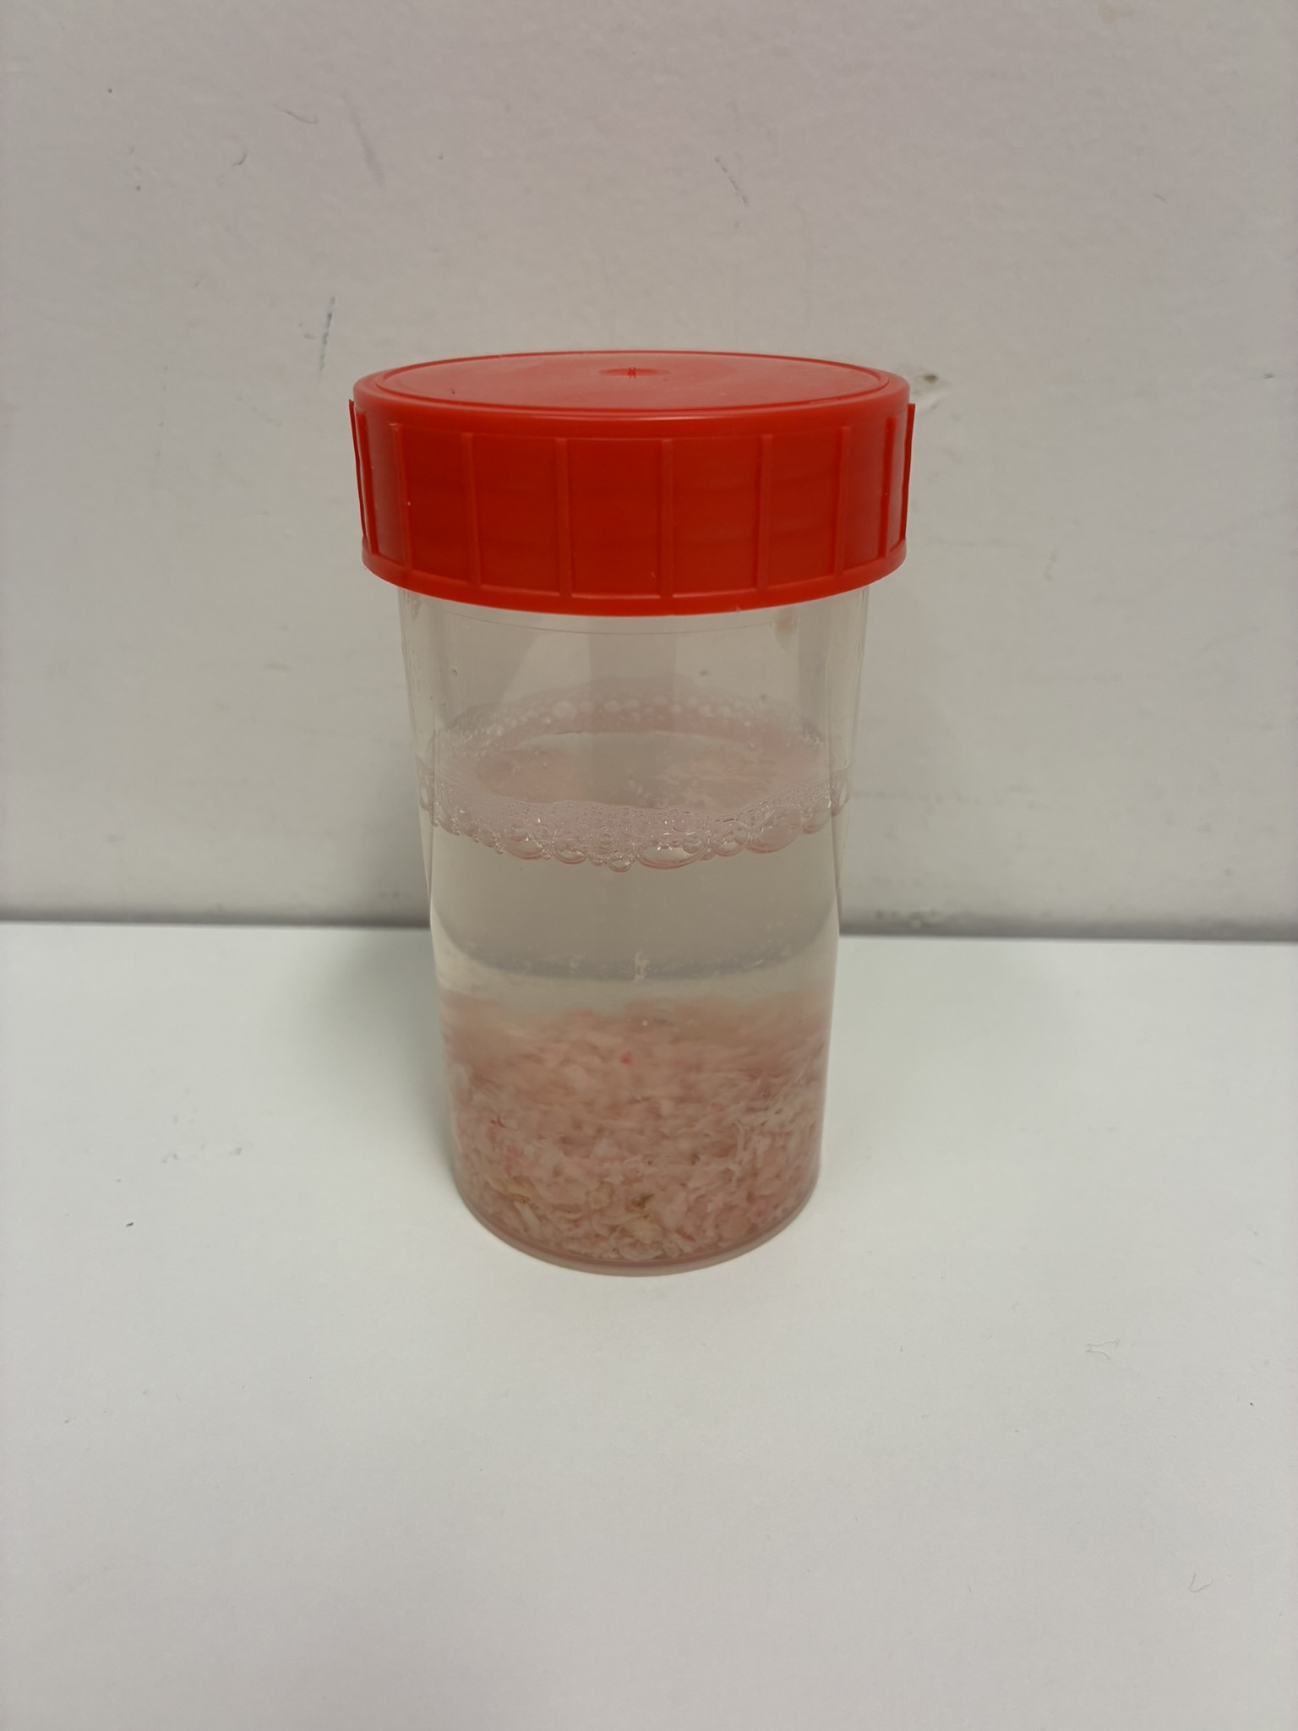

Slide 45
Resultaten
-Hospitalisatieduur : één nacht
-Kortere catheterisatieduur dan bij TURp
-Voorkeursbehandeling voor grote prostaten
-Transfusienood : nagenoeg nihil
-Geen TUR syndroom
-Retrograde ejaculatie : zoals bij TURp : 70 – 90 %
-Incontinentie : 0,2 – 0,4 % versus 1 – 2 % bij TURP

Slide 46
Resultaten
-Urethrastrictuur : 2 – 4 %, vergelijkbaar met TURp
-Duurzaamheid : dissectie tot op prostaatkapsel

Slide 47
Aandachtspunten postop periode
6-8 weken relatieve rust :
-Af en toe hematurie
-Stoelgangspatroon
-Urgency, urge incontinentie … anticholinergica / beta-agonisten
-Pyurie
-Desnoods, na 6-tal weken, bekkenbodemkine

Slide 48
Vragen?

